Slide 1
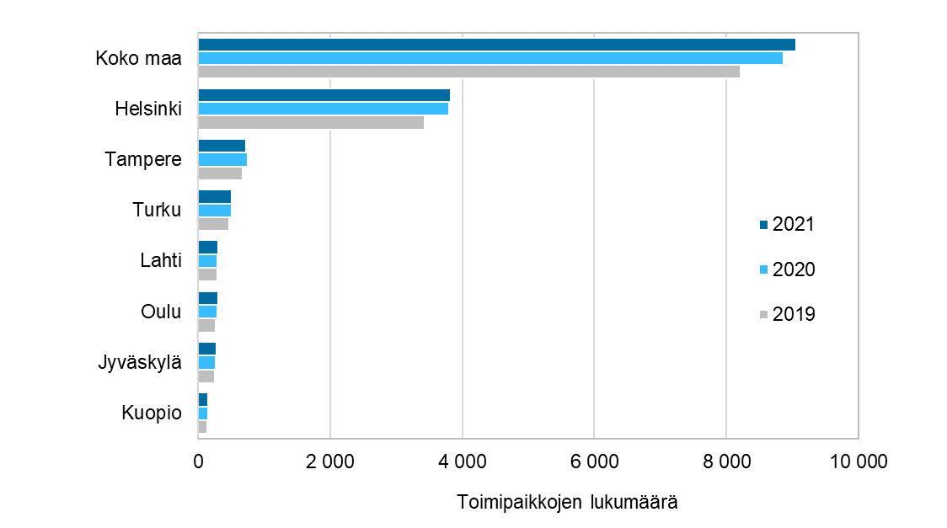
Taiteen, viihteen ja virkistysalojen toimipaikat seutukunnittain 2019–2021
Vuoden 2023 aluerajat
Lähde: Tilastokeskus

